Slide 1
Algorithmique

Slide 2
Objectif : Maximiser les gains avec un capital donné
Pour une liste d’action d’actions boursières données, on a les contraintes suivantes :
maximiser les bénéfices
ne pas dépenser plus qu’un capital donné
l’algorithme doit être efficace

Slide 3
Objectif : Maximiser les gains avec un capital donné
Nom de l’action ▲ | Prix (€) | Rentabilité (%) | Gains (€)
A | 50 | 18 | 9
B | 30 | 15 | 4.5
C | 10 | 50 | 5
D | 40 | 15 | 6
E | 15 | 40 | 6

Slide 4


Brute force : Essayer toutes les combinaisons possibles
Le nombre combinaisons k parmis n est
par exemple pour k=2 et n=4 : {1,2} + {1,3} + {1,4} + {2,3} + {2,4} + {3,4}
Le nombre total de combinaisons est donc

Slide 5
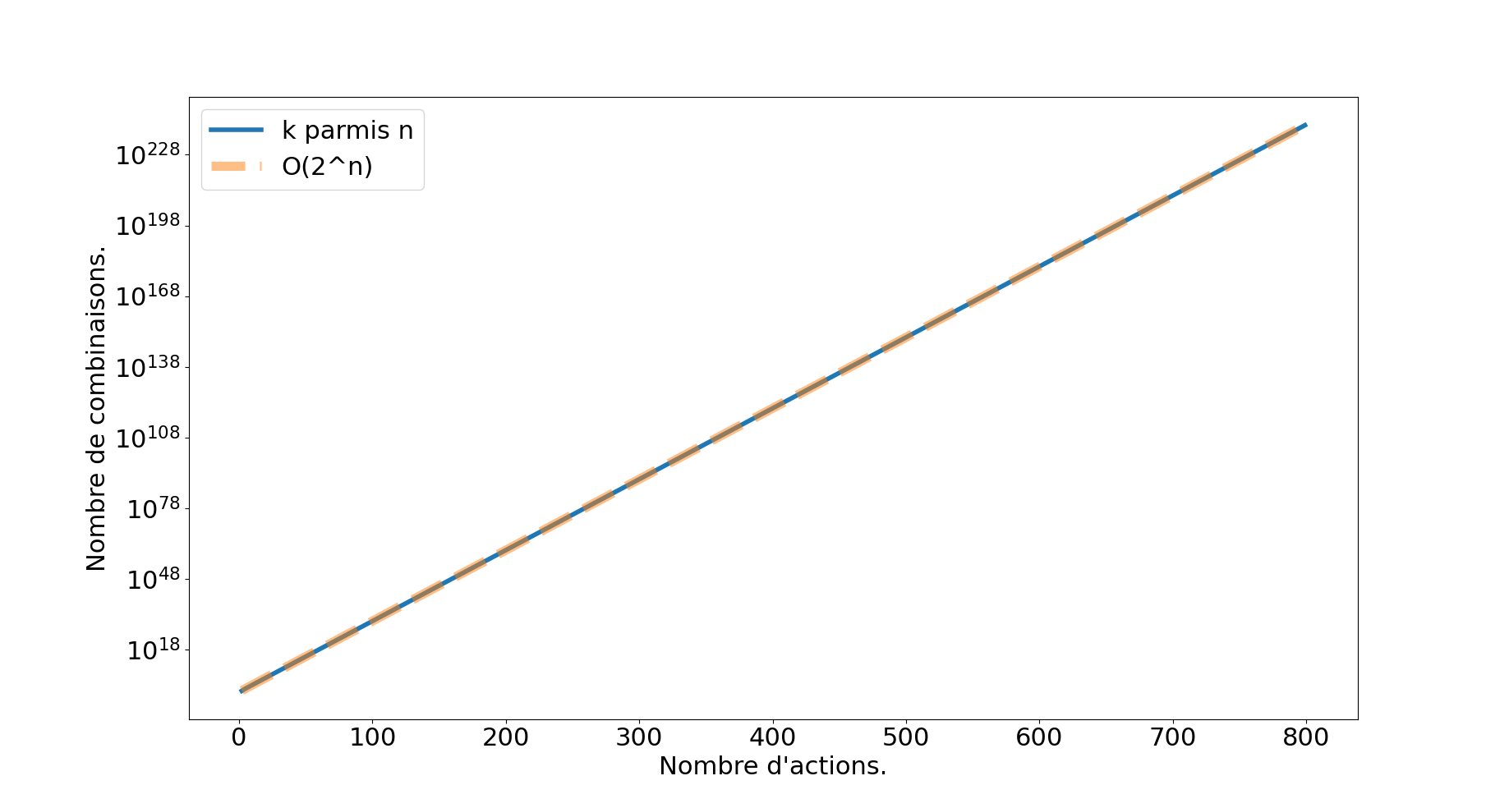
Brute force : Essayer toutes les combinaisons possibles
yoann9344/OC_projet_5_algo_trade: /explanations/k_parmis_n.py

Slide 6
Brute force : algorithme
FONCTION récursive ARGUMENTS index, meilleurs_achats = {actions_achetées, capital, gains}
SI index >= NOMBRE D’ actions
RETOURNE meilleurs_achats
action = actions[index]
action_passée = APPELER récursive ARGUMENTS index + 1, meilleurs_achats
SI action.prix > meilleurs_achats.capital
RETOURNE action_passée
AUTREMENT
m_actions = AJOUTER index À LISTE => DUPLIQUER(actions_achetée)
m_capital = capital - action.prix
m_gains = gains + action.gains
meilleurs_achats_après_ajout = {m_actions, m_capital, m_gains}
action_ajoutée = APPELER récursive ARGUMENTS index + 1, meilleurs_achats_après_ajout
SI action_ajoutée.gains > action_passée.gains
RETOURNE action_ajoutée
AUTREMENT
RETOURNE action_passée

Slide 7
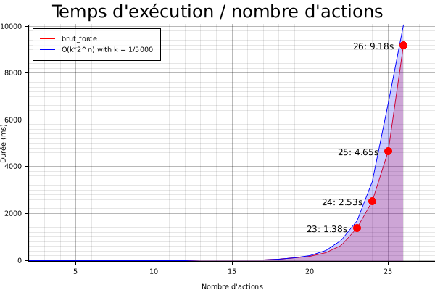
Brute force : Essayer toutes les combinaisons possibles
Estimation pour 1000 actions:
10**294 secondes

Slide 8
Améliorations : Prendre les plus rentable => Trier par rentabilité
Nom de l’action | Prix (€) | Rentabilité (%) ▼ | Gains (€)
C | 10 | 50 | 5
E | 15 | 40 | 6
A | 50 | 18 | 9
B | 30 | 15 | 4.5
D | 40 | 15 | 6

Slide 9
Améliorations : Prendre les plus rentable => Trier par rentabilité
Nom de l’action | Prix (€) | Rentabilité (%) ▼ | Gains (€) | Capital utilisé | Gains total (€)
C | 10 | 50 | 5 | 10 | 5
E | 15 | 40 | 6 | 25 | 11
A | 50 | 18 | 9 | 75 | 20
B | 30 | 15 | 4.5 | 105
D | 40 | 15 | 6 | 145

Slide 10
Améliorations : Utiliser le capital au maximum
Nom de l’action | Prix (€) | Rentabilité (%) ▼ | Gains (€) | Capital utilisé | Gains total (€)
C | 10 | 50 | 5 | 10 | 5
E | 15 | 40 | 6 | 25 | 11
A | 50 | 18 | 9 | 75 | 20
B | 30 | 15 | 4.5 | 105 55 | 15.5
D | 40 | 15 | 6 | 145 95 | 21.5

Slide 11
Algorithme : Meilleure rentabilité et maximiser le capital utilisé.
FONCTION récursive ARGUMENTS actions_achetées, capital, gains
gains_améliorés = FAUX
meilleurs_achats = {actions_achetées, capital, gains}
BOUCLE POUR CHAQUE index, action DANS actions_triées
SI index DANS actions_achetées
CONTINUER BOUCLE
AUTREMENT SI actions.prix > capital
CONTINUER BOUCLE
AUTREMENT SI gains_améliorés
ARRÊTER BOUCLE
AUTREMENT
m_actions = AJOUTER index À LISTE actions_achetée
m_capital = capital - action.prix
m_gains = gains + action.gains
meilleurs_achats = {m_actions, m_capital, m_gains}
m_recursive =APPELER récursive ARGUMENTS m_actions, m_capital, m_gains
SI m_recursive.gains > m_gains
meilleurs_achat = m_recursive
gains_améliorés = VRAI
RETOURNE meilleurs_achats

Slide 12
Algorithme : Démonstration
Nom de l’action | Prix (€) | Rentabilité (%) ▼ | Gains (€) | Capital utilisé | Gains total (€) | Détails algo
a | 10 | 50 | 5 | 10 | 5 | #1:1
b | 15 | 40 | 6
c | 50 | 18 | 9
d | 30 | 15 | 4.5
e | 40 | 15 | 6
Assez de capital : achat de l’action a

Slide 13
Algorithme : Démonstration
Nom de l’action | Prix (€) | Rentabilité (%) ▼ | Gains (€) | Capital utilisé | Gains total (€) | Détails algo
a | 10 | 50 | 5 | 10 | 5 | #1:1
b | 15 | 40 | 6 | 25 | 11 | #2:2
c | 50 | 18 | 9
d | 30 | 15 | 4.5
e | 40 | 15 | 6
Assez de capital : achat de l’action b

Slide 14
Algorithme : Démonstration
Nom de l’action | Prix (€) | Rentabilité (%) ▼ | Gains (€) | Capital utilisé | Gains total (€) | Détails algo
a | 10 | 50 | 5 | 10 | 5 | #1:1
b | 15 | 40 | 6 | 25 | 11 | #2:2
c | 50 | 18 | 9 | 75 | 20 | #3:3
d | 30 | 15 | 4.5
e | 40 | 15 | 6
Assez de capital : achat de l’action c

Slide 15
Algorithme : Démonstration
Nom de l’action | Prix (€) | Rentabilité (%) ▼ | Gains (€) | Capital utilisé | Gains total (€) | Détails algo
a | 10 | 50 | 5 | 10 | 5 | #1:1
b | 15 | 40 | 6 | 25 | 11 | #2:2
c | 50 | 18 | 9 | 75 | 20 | #3:3
d | 30 | 15 | 4.5 | 105 |  | #4:4
e | 40 | 15 | 6
Pas assez de capitale, continue la boucle

Slide 16
Algorithme : Démonstration
Nom de l’action | Prix (€) | Rentabilité (%) ▼ | Gains (€) | Capital utilisé | Gains total (€) | Détails algo
a | 10 | 50 | 5 | 10 | 5 | #1:1
b | 15 | 40 | 6 | 25 | 11 | #2:2
c | 50 | 18 | 9 | 75 | 20 | #3:3
d | 30 | 15 | 4.5 | 105 |  | #4:4
e | 40 | 15 | 6 | 115 |  | #4:5
Pas assez de capitale, boucle terminée

Slide 17
Algorithme : Démonstration
Nom de l’action | Prix (€) | Rentabilité (%) ▼ | Gains (€) | Capital utilisé | Gains total (€) | Détails algo
a | 10 | 50 | 5 | 10 | 5 | #1:1
b | 15 | 40 | 6 | 25 | 11 | #2:2
c | 50 | 18 | 9 | 75 | 20 | #3:3
d | 30 | 15 | 4.5
e | 40 | 15 | 6
Pas d’amélioration dans #4 avec c ; essayer sans acheter c.

Slide 18
Algorithme : Démonstration
Nom de l’action | Prix (€) | Rentabilité (%) ▼ | Gains (€) | Capital utilisé | Gains total (€) | Détails algo
a | 10 | 50 | 5 | 10 | 5 | #1:1
b | 15 | 40 | 6 | 25 | 11 | #2:2
c | 50 | 18 | 9 | 75 | 20 | #3:3
d | 30 | 15 | 4.5 | 55 | 15.5 | #3:4
e | 40 | 15 | 6
Assez de capital : achat de l’action d

Slide 19
Algorithme : Démonstration
Nom de l’action | Prix (€) | Rentabilité (%) ▼ | Gains (€) | Capital utilisé | Gains total (€) | Détails algo
a | 10 | 50 | 5 | 10 | 5 | #1:1
b | 15 | 40 | 6 | 25 | 11 | #2:2
c | 50 | 18 | 9 | 75 | 20 | #3:3
d | 30 | 15 | 4.5 | 55 | 15.5 | #3:4
e | 40 | 15 | 6 | 95 | 21.5 | #4:5
Assez de capital : achat de l’action e

Slide 20
Algorithme : Démonstration
Nom de l’action | Prix (€) | Rentabilité (%) ▼ | Gains (€) | Capital utilisé | Gains total (€) | Détails algo
a | 10 | 50 | 5 | 10 | 5 | #1:1
b | 15 | 40 | 6 | 25 | 11 | #2:2
c | 50 | 18 | 9 | 75 | 20 | #3:3
d | 30 | 15 | 4.5 | 55 | 15.5 | #3:4
e | 40 | 15 | 6 | 95 | 21.5 | #4:5
Retour d’informations à #3

Slide 21
Algorithme : Démonstration
Nom de l’action | Prix (€) | Rentabilité (%) ▼ | Gains (€) | Capital utilisé | Gains total (€) | Détails algo
a | 10 | 50 | 5 | 10 | 5 | #1:1
b | 15 | 40 | 6 | 25 | 11 | #2:2
c | 50 | 18 | 9 | 75 | 20 | #3:3
d | 30 | 15 | 4.5 | 55 | 15.5 | #3:4
e | 40 | 15 | 6 | 95 | 21.5 | #4:5
Amélioration dans #4 arrêt de la boucle :
Retour d’informations à #2

Slide 22
Algorithme : Démonstration
Nom de l’action | Prix (€) | Rentabilité (%) ▼ | Gains (€) | Capital utilisé | Gains total (€) | Détails algo
a | 10 | 50 | 5 | 10 | 5 | #1:1
b | 15 | 40 | 6 | 25 | 11 | #2:2
c | 50 | 18 | 9 | 75 | 20 | #3:3
d | 30 | 15 | 4.5 | 55 | 15.5 | #3:4
e | 40 | 15 | 6 | 95 | 21.5 | #4:5
Amélioration dans #3 arrêt de la boucle :
Retour d’informations à #1

Slide 23
Algorithme : Démonstration
Nom de l’action | Prix (€) | Rentabilité (%) ▼ | Gains (€) | Capital utilisé | Gains total (€) | Détails algo
a | 10 | 50 | 5 | 10 | 5 | #1:1
b | 15 | 40 | 6 | 25 | 11 | #2:2
c | 50 | 18 | 9 | 75 | 20 | #3:3
d | 30 | 15 | 4.5 | 55 | 15.5 | #3:4
e | 40 | 15 | 6 | 95 | 21.5 | #4:5
Amélioration dans #2 arrêt de la boucle : Fin

Slide 24
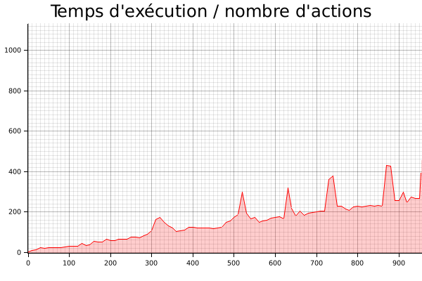
Algorithme : Temps d'exécution et complexité algorithmique
µs
O(k·n)
avec k = 0.3
nombre d’actions

Slide 25
Résultats : Comparaison avec les résultats attendus
résultats attendus
Dataset (#) ▲ | Gains (€) | Coût (€) | Gains | Coût
1 | 198.513430 | 500.00 | 196.61 | 498.76
2 | 197.768345 | 499.98 | 193.78 | 489.24
yoann9344/OC_projet_5_algo_trade: /explanations/results/*

Slide 26
Résultats : Comparaison avec les résultats attendus
résultats attendus
Dataset (#) ▲ | Actions achetées | Actions achetées
1 | Share-XJMO Share-KMTG Share-MTLR Share-GTQK Share-LRBZ Share-WPLI Share-GIAJ Share-GHIZ Share-ZSDE Share-IFCP Share-FKJW Share-NHWA Share-LPDM Share-QQTU Share-USSR Share-EMOV Share-LGWG Share-QLMK Share-SKKC Share-UEZB Share-CBNY Share-CGJM Share-EVUW Share-FHZN Share-DBUJ | Share-GRUT

Slide 27
Résultats : Comparaison avec les résultats attendus
résultats attendus
Dataset (#) ▲ | Actions achetées | Actions achetées
2 | Share-PATS Share-ALIY Share-JWGF Share-PLLK Share-NDKR Share-FWBE Share-LFXB Share-ZOFA Share-ANFX Share-LXZU Share-FAPS Share-XQII Share-ECAQ Share-JGTW Share-IXCI Share-DWSK Share-ROOM Share-VCXT Share-YFVZ Share-OCKK Share-JMLZ Share-DYVD | Share-ECAQ Share-IXCI Share-FWBE Share-ZOFA Share-PLLK Share-YFVZ Share-ANFX Share-PATS Share-NDKR Share-ALIY Share-JWGF Share-JGTW Share-FAPS Share-VCAX Share-LFXB Share-DWSK Share-XQII Share-ROOM

Slide 28
Résultats : Comparaison Python & Rust
sorting (µs) / best action (µs)
Dataset (#) ▲ | Gains (€) | Capital (€) | Python (µs) | Rust (µs)
1 | 198.513430 | 500.00 | 380 / 1400 | 140 / 210
2 | 197.768345 | 499.98 | 200 / 1000 | 90 / 130
yoann9344/OC_projet_5_algo_trade: /explanations/results/*

Slide 29
Nous avons pu voir l'intérêt de l’utilisation de la logique combinatoire, puis comment concevoir un algorithme optimisé.

